Slide 1
Метрики качества моделей. Проверка качества модели. Направление 01.03.02 «Прикладная математика и информатика»
Выполнила: Смахтина Я. А.
Учебная группа: 23.Б02

Slide 2
Классификация метрик качества
Классическое ML | Метрики LLM | Агентные метрики | Метрики доверия
○ MAE, MSE, RMSE ○ Accuracy, Precision, Recall ○ ROC-AUC, PR-AUC ○ F1-score, F-beta ○ Youden Index | ○ Semantic Entropy ○ Hallucination Rate ○ Perplexity ○ BLEU, ROUGE, BERTScore ○ Calibration Error | ○ Success Rate (SR) ○ Task Goal ○ Completion Tool Use Accuracy ○ Action Hallucination Rate | ○ Reliability ○ Calibration ○ Robustness ○ Fairness ○ Safety score ○ Uncertainty Coverage

Slide 3
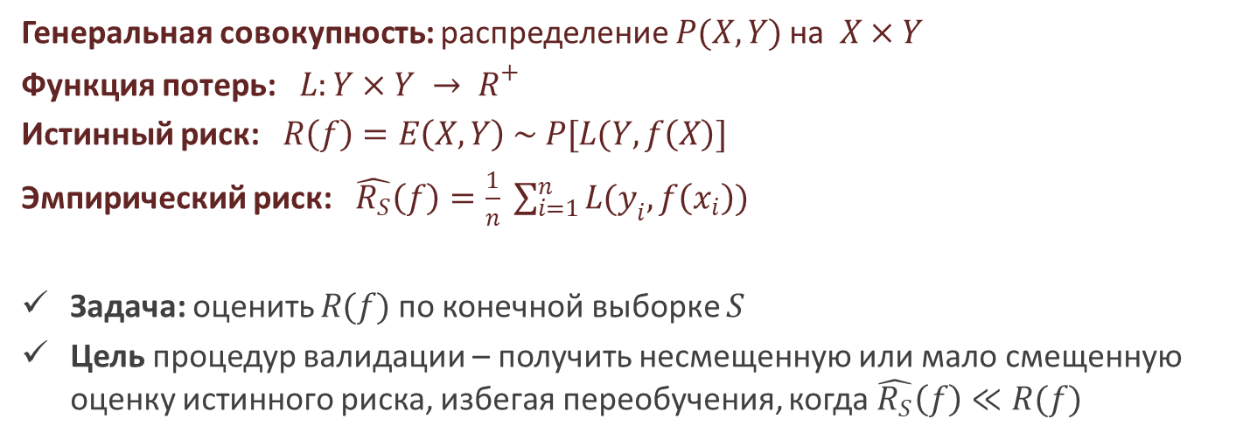
Метрики классического машинного обучения
Математическая постановка задачи
Генеральная совокупность: распределение $P(X, Y)$ на $X×Y$
Функция потерь: $L:Y×Y → R^{+}$
Истинный риск: $R\left(f\right)=E\left(X, Y\right) \sim P[L(Y, f\left(X\right)]$
Эмпирический риск: $\hat{R_{S}}\left(f\right)=\frac{1}{n} \sum_{i=1}^{n}{L(y_{i}, f\left(x_{i}\right))}$
Задача: оценить $R(f)$ по конечной выборке $S$
Цель процедур валидации – получить несмещенную или мало смещенную оценку истинного риска, избегая переобучения, когда $\hat{R_{S}}\left(f\right)≪R(f)$

Slide 4
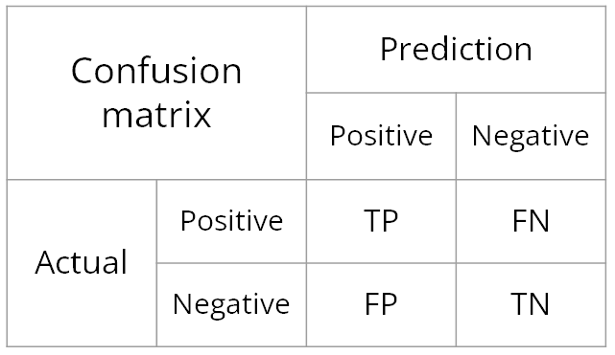
Метрики классического машинного обучения
Classification | Accuracy, Precision, Recall, F1, ROC-AUC, PR-AUC
Regression | MAE, MSE, RMSE, MAPE, R²
Наиболее частые проблемы: сильный дисбаланс классов, который влечет Accuracy Paradox, неверный порог,
неверно подобранная метрика [1][2].
Выбор метрики — это всегда выбор функции потерь, которую мы готовы минимизировать.

Slide 5
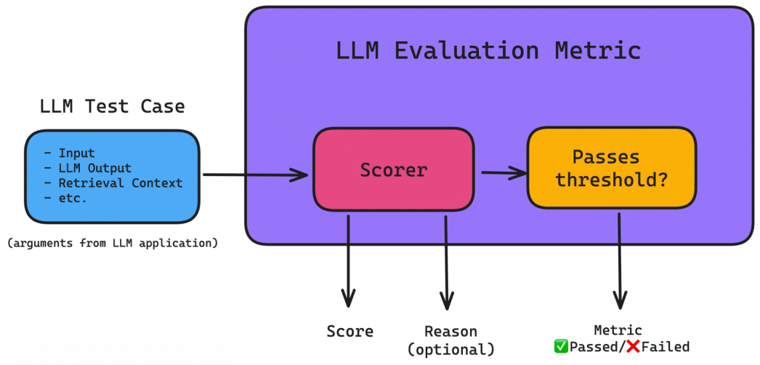
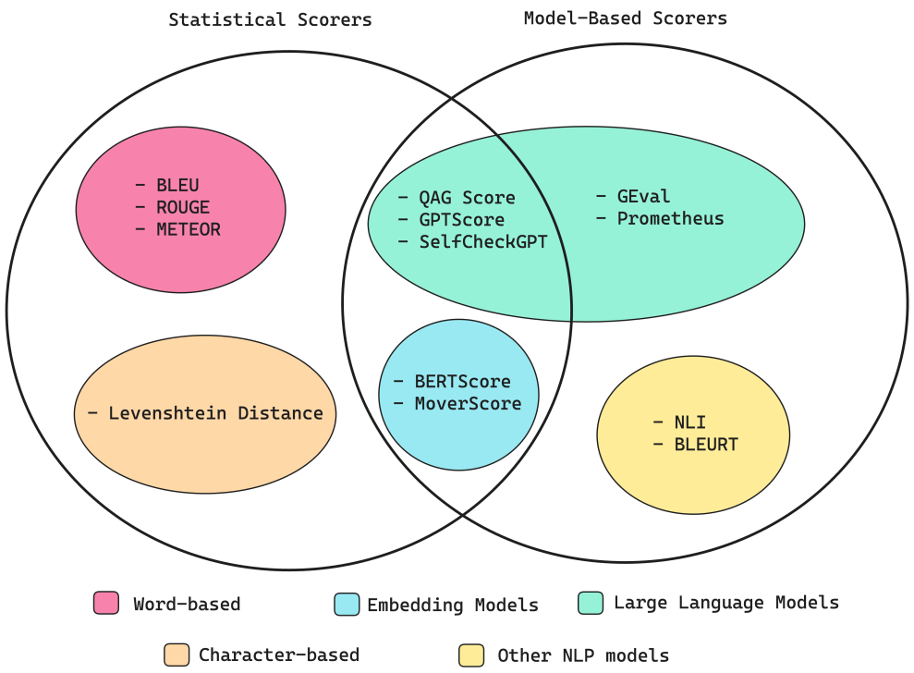
Метрики LLM
Text overlap: BLEU, ROUGE, BERTScore
Likelihood-based: perplexity
Quality/safety: factuality, faithfulness, hallucination rate, semantic entropy

Slide 6
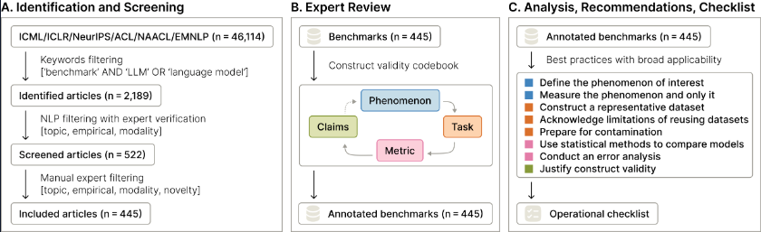
Метрики LLM
Factuality – фактологичность
Faithfulness – верность источнику
Hallucination Rate – частота галлюцинаций
[3]

Slide 7
Исследования подходов детекции галюцинаций
«Towards Trustworthy Conversational Agents: A New Method for Hallucination Detection in NLG» (2025)
Problem: ни одна существующая метрика не охватывает все аспекты качества.
New metric = Jaccard similarity + NLI + normalized perplexity.
Result: сбалансированный подход к идентификации галлюцинаций.
Validation: бенчмарки BEGIN и FEVER.

Slide 8
Исследования подходов детекции галюцинаций
«Hallucination Detection and Evaluation of Large Language Model» (2025)
KnowHalu: многоэтапная LLM-верификация
HHEM: легкая классификационная модель без вызовов LLM
Decision: segment-based retrieval

Slide 9
Исследования подходов детекции галюцинаций
«Hallucination Detection via Internal Representations: An Empirical Study» (2025)
Hypothesis: информация о галлюцинациях закодирована в скрытых состояниях трансформера.
Result: 84% accuracy, 91% AUC, 75% F1.
Key discovery: сигнал сконцентрирован не во всех, а в конкретных средних слоях
Implication: можно детектировать галлюцинации без LLM-судей, без внешнего источника, без множественной генерации.

Slide 10
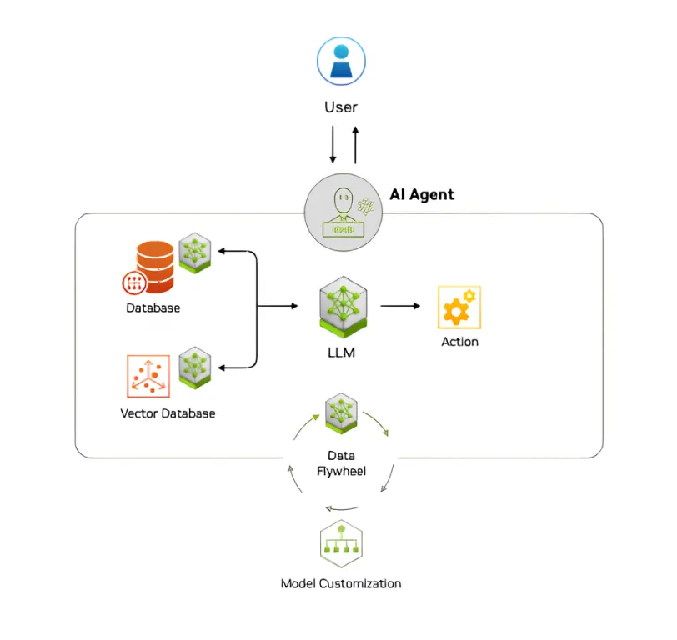
Метрики агентных систем
Key metrics: success rate, task completion,
pass@k, tool-use accuracy.
Benchmarks: Ambig-DS, AgentBench, SWE-bench, WebArena, GAIA.
Ограничения метрик [4]:
Отсутствие оценки стоимости
Низкая надежность.
Outcome validity («silent misframing»)
Решение: фреймворк CLEAR = (Cost, Latency, Efficacy, Assurance, Reliability)

Slide 11
Метрики доверия
Калибровка: Expected Calibration Error (ECE).
Робастность: устойчивость к adversarial атакам и сдвигу распределения данных.
Справедливость: равенство False Positive и False Positive Rate для разных групп.
Теорема о невозможности (Kleinberg, 2016) — невозможно одновременно удовлетворить всем критериям справедливости.

Slide 12
Литература
[1] Metrics Reloaded, Stanford Helm Lab, 2022
[2] Measuring What Matters: Construct Validity in Large Language Model Benchmarks.
[3] Largest systematic review of AI benchmarks highlights need for clearer definitions and stronger scientific standards. Oxford Internet Institute (OII), University of Oxford, 2025.
[4] Beyond Accuracy: A Multi-Dimensional Framework for Evaluating Enterprise Agentic AI Systems. Sushant Mehta, 2025
[5] Towards Trustworthy Conversational Agents: A New Method for Hallucination Detection in NLG, ScienceDirect, 2025
[6] Hallucination Detection and Evaluation of Large Language Model, Chenggong Zhang, Haopeng Wang, Hexi Meng, 2025
[7] Hallucination Detection via Internal Representations: An Empirical Study, 2025

